Slide 1

Ставропольский государственный аграрный университет
«Безопасность работ при эксплуатации и ремонте оборудования электрических подстанций и сетей»
ДОЦЕНТ КАФЕДРЫ «ЭЛЕКТРОСНАБЖЕНИЕ
И ЭКСПЛУАТАЦИЯ
ЭЛЕКТРООБОРУДОВАНИЯ» ПРИВАЛОВ ЕВГЕНИЙ ЕВГРАФОВИЧ

Slide 2
Ставропольский государственный аграрный университет
Раздел 2.
«Оформление документации по охране труда и электробезопасности при эксплуатации и ремонте электрических установок и сетей»

Slide 3
Ставропольский государственный аграрный университет
Тема 2.1
Организационные мероприятия по обеспечению безопасного проведения работ в электроустановках.

Slide 4
Ставропольский государственный аграрный университет
Практическое занятие № 3
Организация работ в электроустановках по распоряжению.

Slide 5
Ставропольский государственный аграрный университет
Учебные цели
1. Изучить организацию работ в электроустановках с оформлением распоряжения.

Slide 6
Ставропольский государственный аграрный университет
  Учебные вопросы.
Организация работ в электроустановках по распоряжению.

Slide 7
Ставропольский государственный аграрный университет
  Учебная литература.
  1. Правила охраны труда при эксплуатации электроустановок (ПОТЭУ). М: НОРМАТИКА, 2020. - 238с.

Slide 8


Slide 9
Ставропольский государственный аграрный университет
  1. Организация работ в электроустановках по распоряжению.

Slide 10
Ставропольский государственный аграрный университет
  Работник, отдающий распоряжение, определяет возможность безопасного выполнения работы. Он отвечает за достаточность и правильность мер безопасности, за состав бригады, проведение целевого инструктажа производителю работ, наблюдающему.

Slide 11
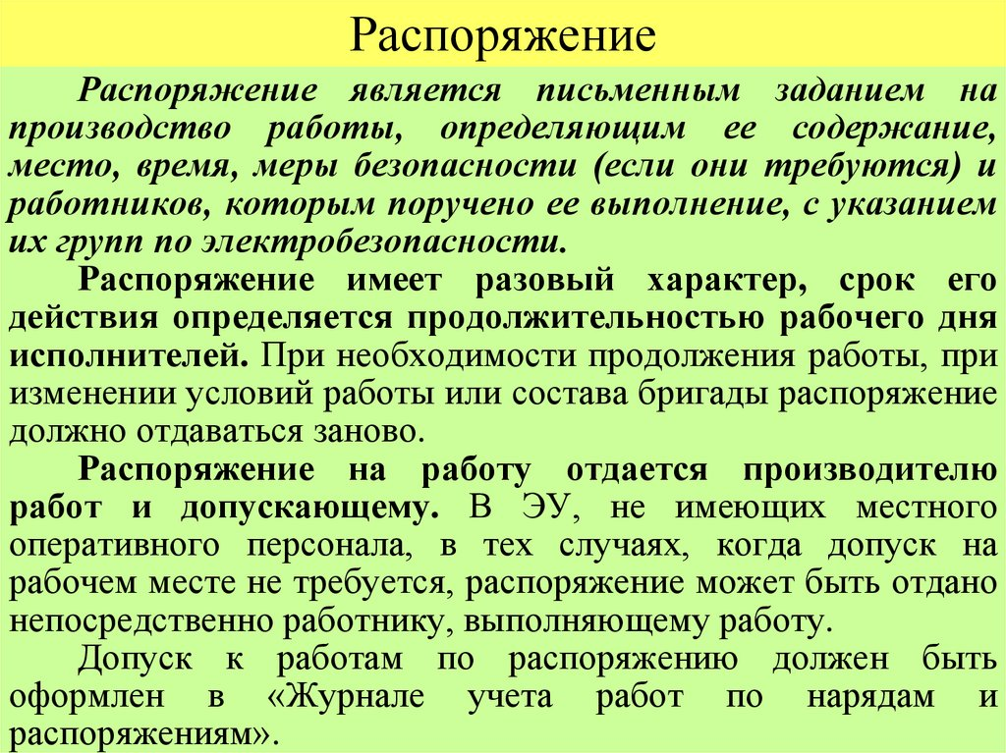

Slide 12
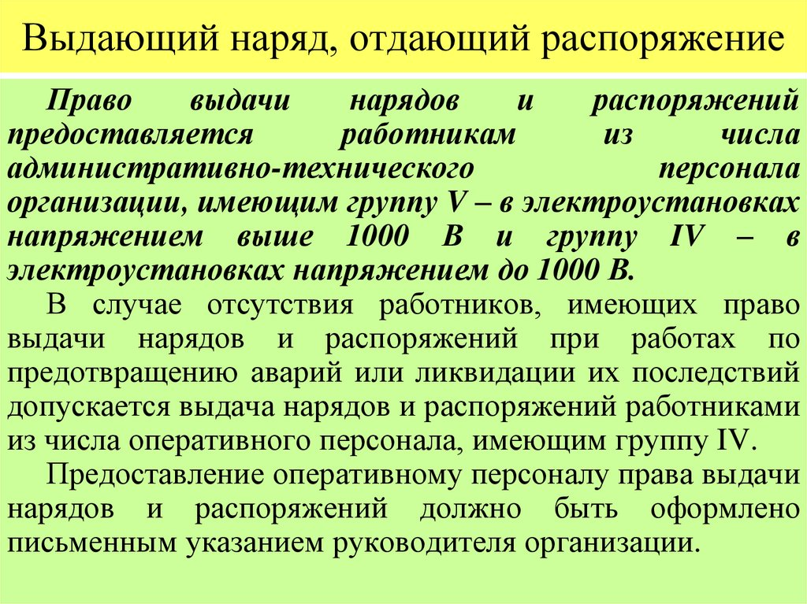

Slide 13
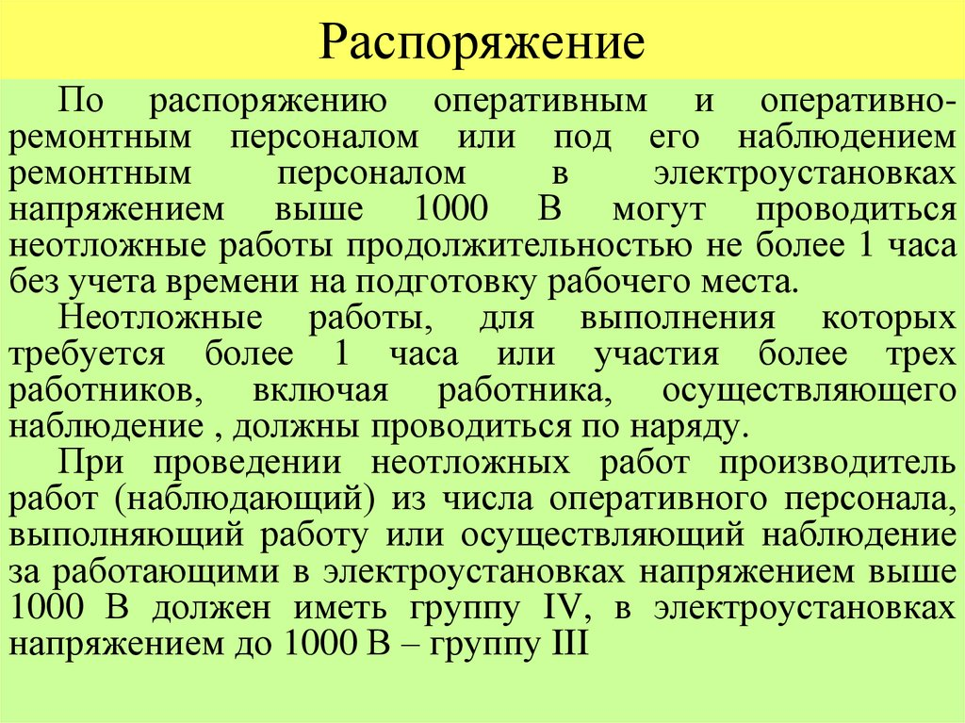

Slide 14
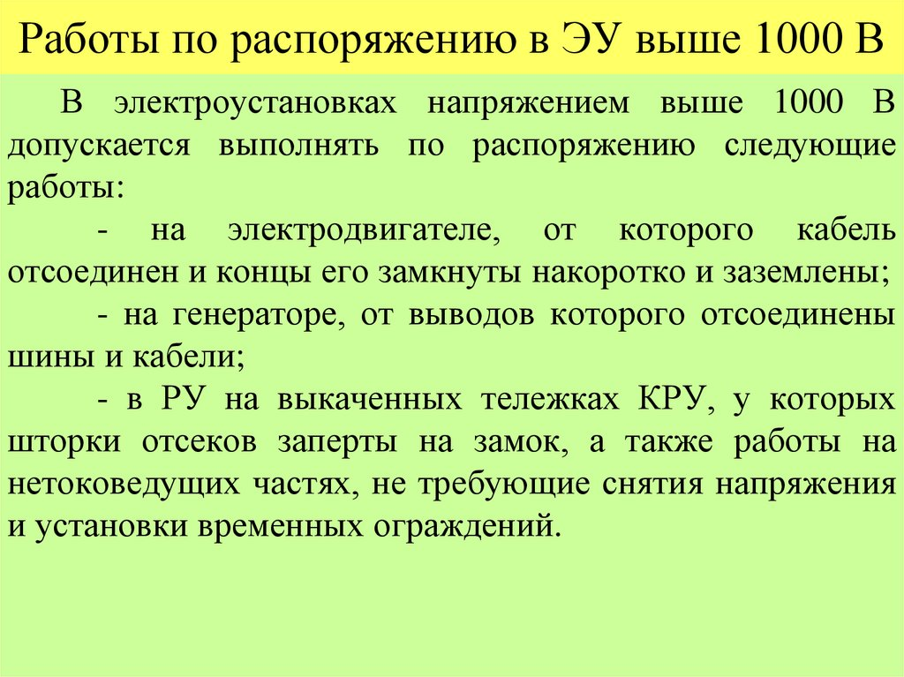

Slide 15
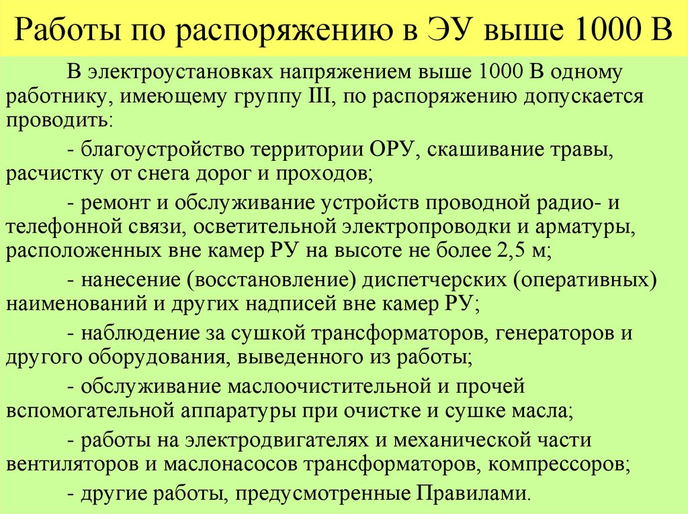

Slide 16
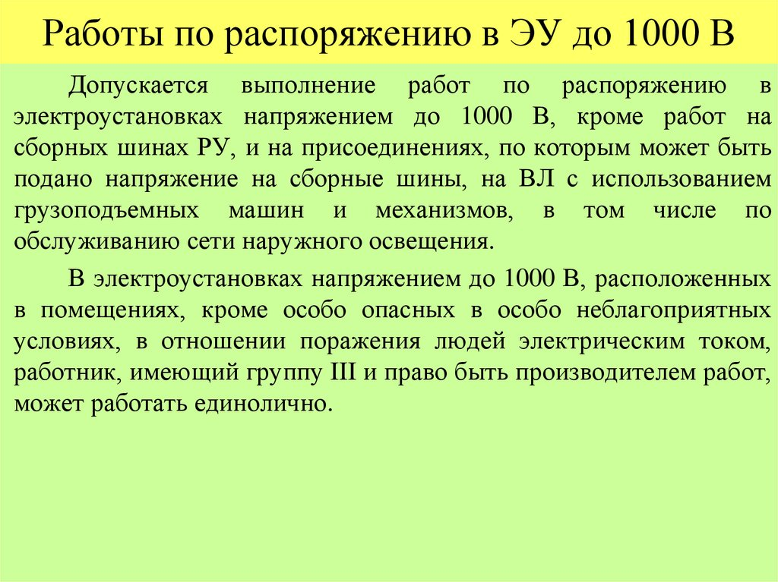

Slide 17
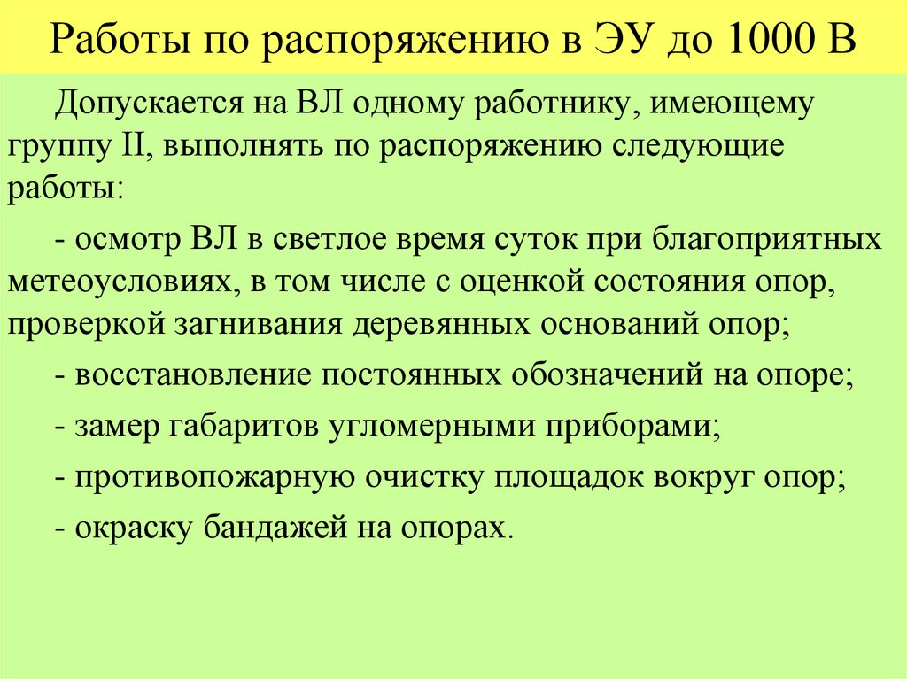

Slide 18
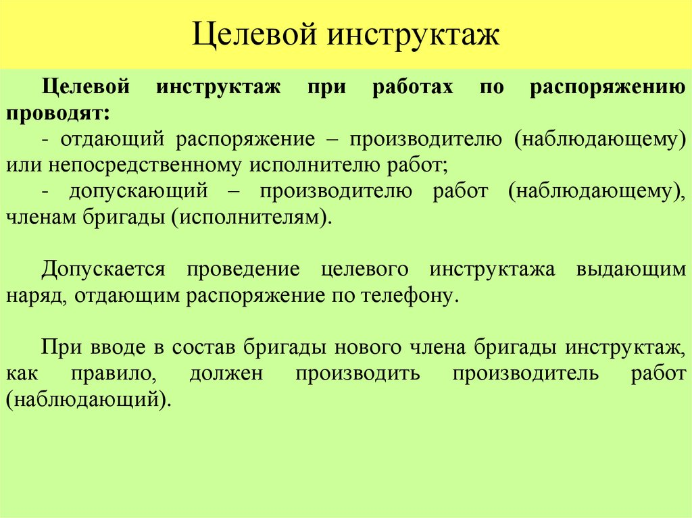

Slide 19


Slide 20
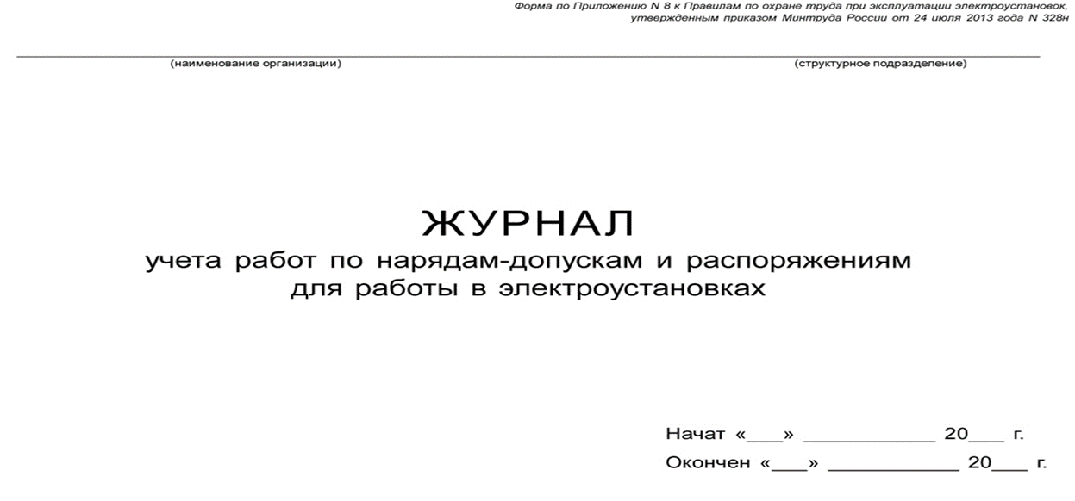
Ставропольский государственный аграрный университет
  .

Slide 21
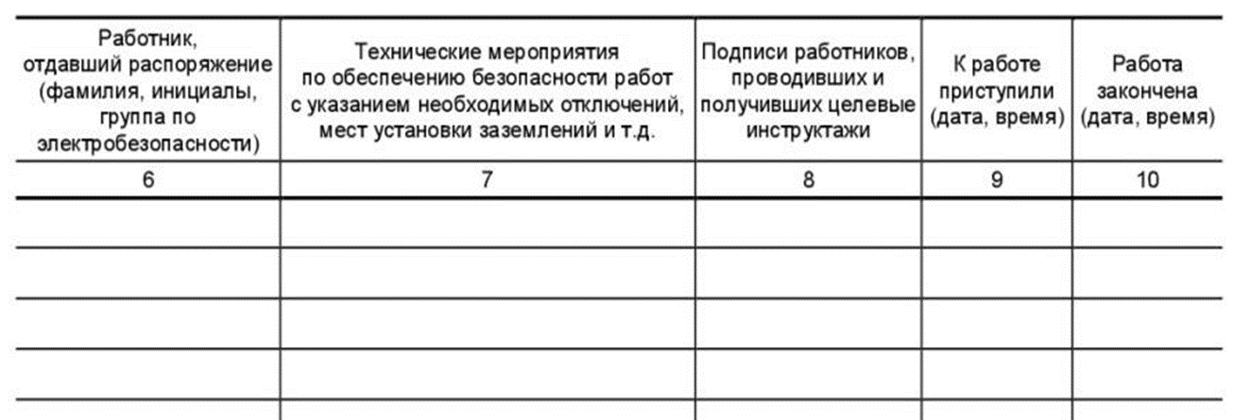
Ставропольский государственный аграрный университет
  .

Slide 22
Ставропольский государственный аграрный университет
  Заключение.
  Работниками, ответственными за безопасное ведение работ в электроустановках организация работ в электроустановках с оформлением распоряжения выполнена.

